Slide 1
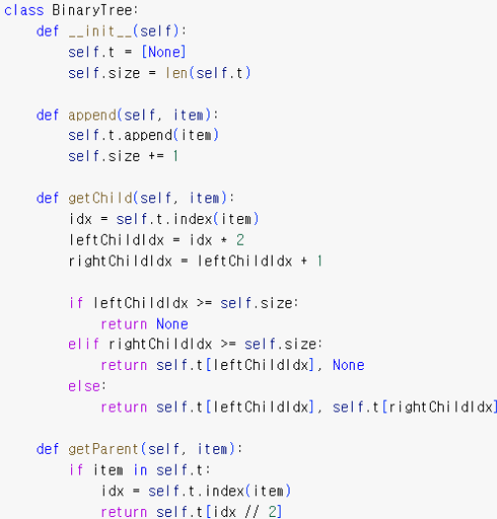
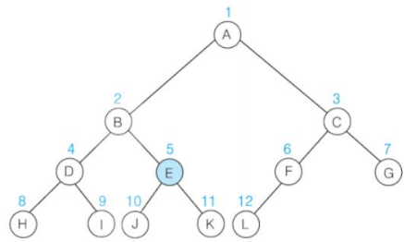
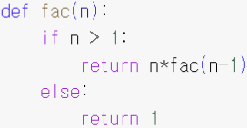
트리
난수와 시드
난수 : 어떤 값이 나올지 예측 불가능한 수, 현실의 불규칙성을 시뮬레이션 하는 경우 ; True random number X, pseudo random number 만 가능 -> 나머지 함수와 같은 것으로 난수 생성
시드 : 난수 생성시 사용하는 초기값, 시드X -> 실행할 때 마다 다른 난수. 시드O->동일 난수. 디버깅 시 or 실험 결과의 재현성이 필요할 때
트리
정의 : 계층적 데이터를 표현. 여러 노드들이 부모- 자식 관계; (최상위 노드)=root, (자식X 노드)=leaf
필요성 : 파일 시스템 구조, 조직도, 웹페이지(DOM)등 데이터가 계층적 관계를 가질 때 효율적 저장 및 관리
리스트 구현 트리
공통 원리 : 탐색할 노드의 자식노드를 큐에 추가. 큐에서 노드를 꺼내고, 꺼낸 노드의 자식 노드도 큐에 추가.(리프는 큐의 결과를 담음)-> FIFO 특성, BSF와 같음.
Array로 구현할 경우
노드를 인덱스에 순서대로 매핑. 부모-자식관계는 인덱스 계산을 통해 파악. (i->왼자 : 2i, 오자: 2i+1, 부모: i/2)
단점 : 완벽히 balanced tree가 아닐 경우, 중간 노드 비어있으면 메모리 낭비. 트리가 치우칠수록(편향적) 비효율적
Linked List로 구현할 경우 : 각 노드가 실제로 있는 경우만 메모리 할당 및 주소로 연결, 트리가 편향되어도 메모리 낭비 적음. But, 탐색시 주소를 따라가야 함 -> array list 보단 탐색 비효율적
재귀
정의 : 어떤 함수/알고리즘이 자기 자신을 재호출. 문제를 더 작은 동일한 문제로 분할.
필요성 : 복잡한 문제를 더 간결하게 해결. 트리와 같은 계층적 or 자기 유사적 구조 의 알고리즘에서 유용.
원리 : 자기호출 = 함수 내에서 자신을 호출; base case : 재귀 호출이 멈추는 조건. 없으면 자기 자신을 무한히 호출; return : 자신을 호출한 다음 반드시결과값에 대한 리턴문이 있어야 함. 없다면 답을 주지 않는것. 요청한 쪽에선 영원히 답을 받지 못해 무한루프
재귀호출은 stack을 통해 구현. 재귀가 반복되어 Stack 메모리를 넘어서면 스택 오버플로우, 언더플로우는 0보다 작은 숫자를 계속 계산하다가 컴퓨터가 표현가능한 소수점 한계를 넘어서서 결국 0이 됨(단, 수학적으론 0이 아님)

Slide 2
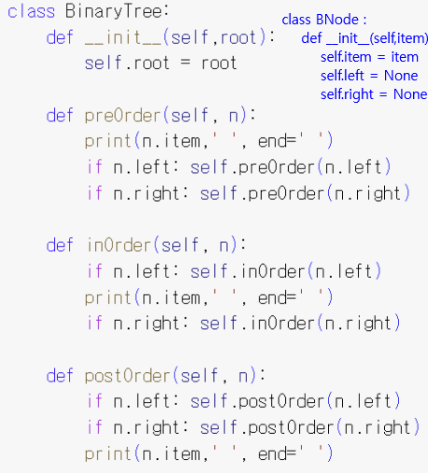
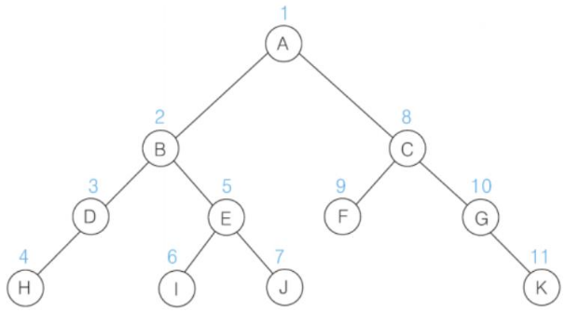
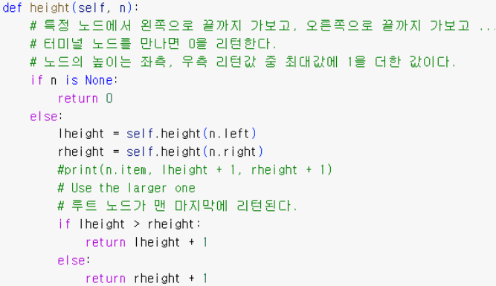

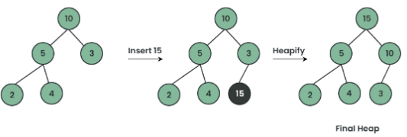
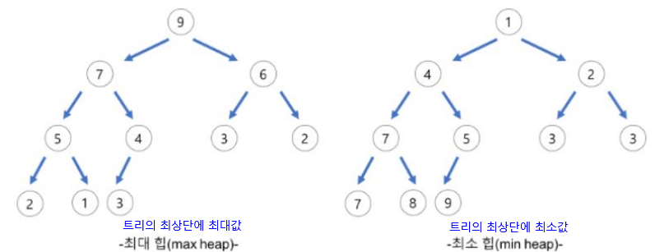
트리(계속)
이진 트리의 순회 알고리즘
정의, 필요성: 트리의 모든 노드를 한번씩 방문; 트리에 저장된 모든 데이터를 읽거나 처리 필요시
Preorder : 방문(=처리) -> 좌 재귀 -> 우 재귀 (A → B → D → H → E → I → J → C → F → G → K) Inorder : 좌 재귀 -> 방문 -> 우 재귀 (H → D → B → I → E → J → A → F → C → G → K) Postorder : 좌 재귀 -> 우 재귀 -> 방문 (H → D → I → J → E → B → F → K → G → C → A)
트리의 높이 계산
정의 : 트리의 루트부터 말단의 리프까지 가장 긴 경로에 포함된 노드의 갯수 필요성 : 트리의 균형상태 or 성능 파악. 탐색, 삽입/삭제 시 시간복잡도 파악
원리 : 현재 노드가 None이면 높이=0 (기저 조건); None이 아니면 왼자 or 오자 높이 중 더 큰 값을 선택. 그 값에 +1을 해서 자신 높이 리턴
Heap 자료구조
정의 : 이진트리 중 heap 속성을 가지는 경우 (항상 (부모노드값) (>, max heap) or (<, min heap) (자식노드값) 만족) 필요성 : 데이터에서 최댓값, 최솟값을 빠르게 찾는 경우(상품가격비교,우선순위큐 등) O(1)의 속도로 탐색 OK
Heapfify : 힙에 데이터 추가 or 최대/최소값 제거될 때 힙 속성이 깨질 수 있음(violation). 이 상태에서 노드를 재위치 하는 과정
Push : 새 노드를 트리의 마지막에. (max heap 일 때) 부모<자식 이면, 부모와 자리바꿈 -> 이 과정을 heap 속성 만족 까지 루트 방향으로 반복 Pop : (max heap) 최댓값(루트)를 제거하려면 루트와 리프를 자리바꿈 -> 리프 제거. 이제 다시 heapfify 과정.

Slide 3
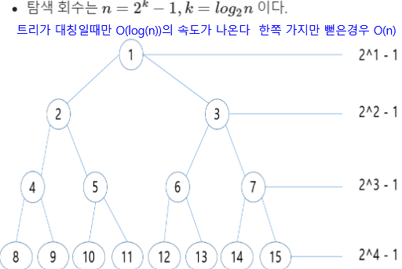
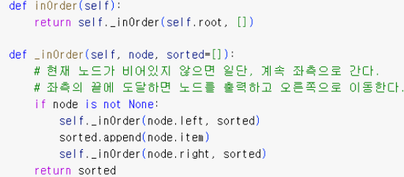
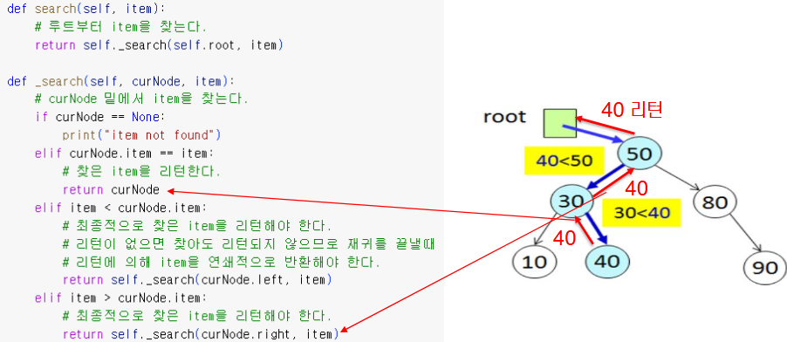
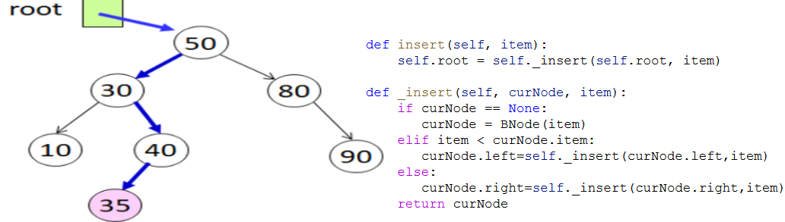
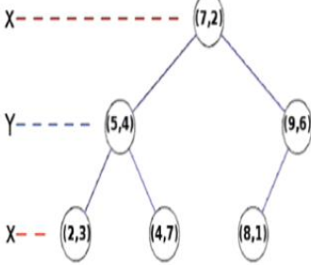
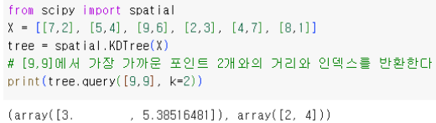
Binary search Tree
이진 탐색 트리
정의 : 이진트리의 한 종류, 탐색을 목적. 모든 원소는 유일한 키를 가짐. 또한 각 노드기준 (왼 서브트리) < (노드) < (오른 서브트리 값) 을 재귀적으로 만족. 필요성 : DB와 같은 많은 데이터를 빠르게 검색 시 필요
원리 : 분할정복과 유사. 탐색시 현재 노트와 찾는 노드를 비교 후 어느 쪽으로 탐색할지 결정 -> 범위를 절반씩 줄여나감 (반대로 sequential은 처음부터 끝까지 탐색)
성능 및 속도 : 탐색속도 = O(log(n))
문제점 : 트리 편향시 성능↓(최소 O(n))
Tree sort : BST inorder 순회 → 소트순서 대로 순회 O
BST 구현
def search() : _search()를 리턴
def _search() :
1) Curnode = none이면 : 'item not found' 출력 2) Curnode.item = item이면 : 아이템 리턴 3) Curnode.item < item이면: 왼쪽 하위 노드로 재귀 return self._search(curnode.left, item)
Def insert() : _insert 리턴
_insert() : 탐색시와 마찬가지로 목표위치에 재귀적으로 접근 그리고 none인 자리에 해당 노드 삽입
Red black Tree, KD tree
Red black tree : 삽입/탐색/삭제 모두 O(log(n)). 균형이진탐색트리, 스스로 대칭 만족. 삽입/삭제시 트리 높이를 log(n)이 되도록 재배열 작업 (파이썬 bintrees)
KD Tree : k차원 데이터 탐색. KNN 알고리즘시 사용(가장 가까운 객체 탐색, 유클리드 거리 X)
X-Y축에 대해 새 원소? → 현재 노드와 X축 비교→ 다음 차원 내려감 → Y축 비교 → 다음 차원 …
→ 4) Curnode.item > item이면: return self._search(curnode.right, item)

Slide 4
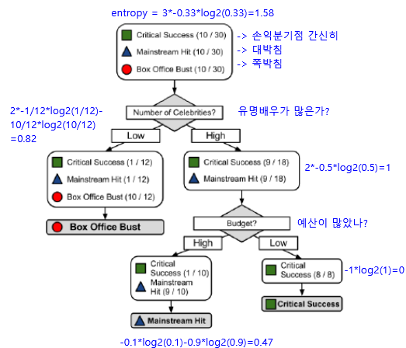
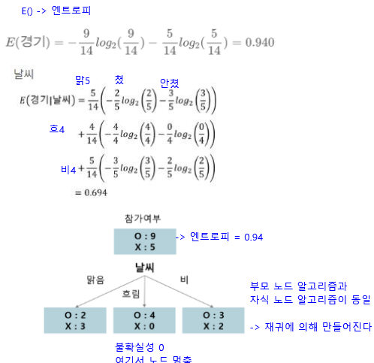
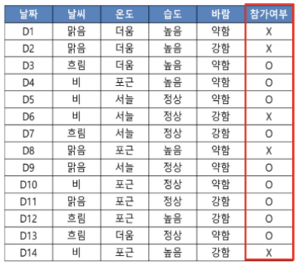
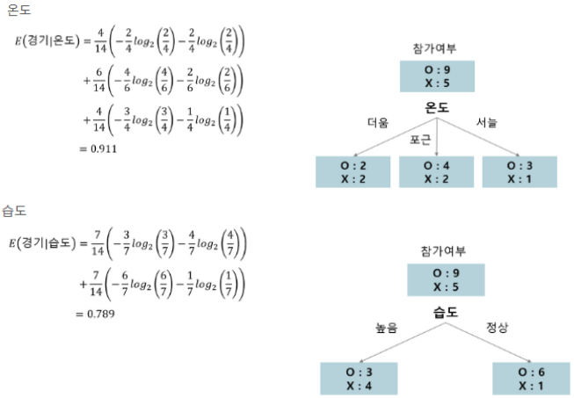
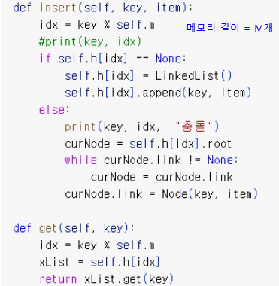
BST(계속) / Hash
Decision Tree
정의 : 트리형태 의사결정 규칙 만듬 각 노드 = 데이터 속성 각 가지 = 테스트 결과, 각 잎 노드= 최종적 결정
필요성 : 의사결정 자동화 (information gain이 최대화 되는 방향으로 분기를 선택)
Hash table
정의 : 키-밸류 데이터 저장. O(1) 탐색속도
필요성 : O(1)의 탐색속도, 일관된 성능보장. But, 메모리 공간 을 더 사용하는 대신 시간을 절약 → 효율적 hash 함수 필요
해시함수 : 키 → 특정 인덱스로 할당 ex) 나머지 함수 : n mod 10 이라면, 25 → 5, 55 → 5; 겹치는 인덱스(collision) ? chaining 사용해 링크드 리스트에 순서대로 저장 → 최적 헤시테이블 크기(m)? = 데이터 개수(n)에 약 3배에 가까운 소수
활용 : 바코드 스캔 및 결제, 보안 및 암호화(해시로 pw 저장. 로그인시 db 저장된 해시값과 비교)
Information gain =
0.94-0.694=0.246
으로 가장 큼.
첫 분기는 날씨로 정한다

Slide 5
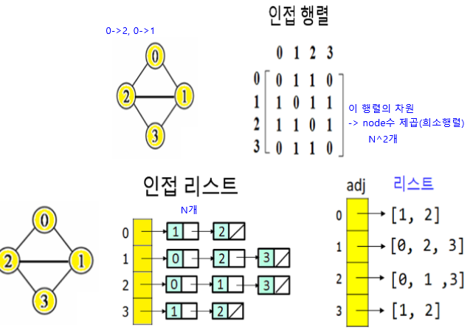
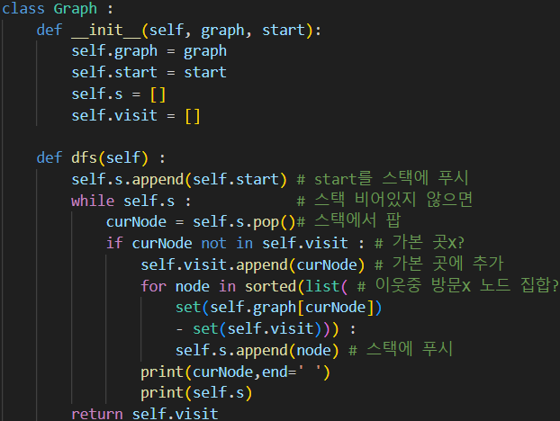
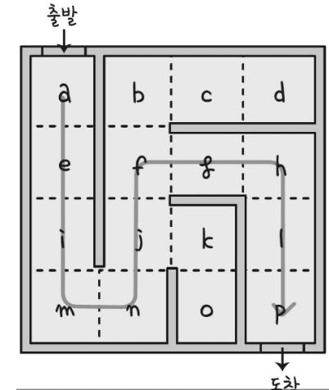
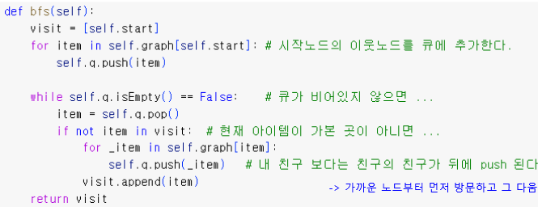
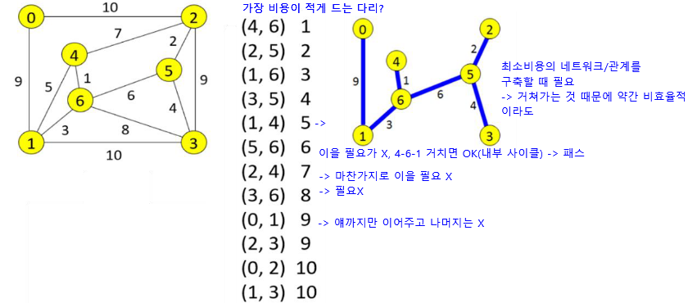
Graph
그래프
정의 : node(vertex)(그래프 구성) - edge(노드간 연결), 트리와 달리 계층적X
무방향 vs 방향 그래프 : 엣지가 양방향/단방향
필요성 : 현실 모델링(통신 네트워크, 지하철 노선, 교통, SNS관계 등…), 최단경로, 연결성(두 노드가 연결? 몇단계 걸쳐 연결?), 사이클(시작점으로 돌아오는 순환 경로?)
그래프 표현 방법
인접행렬 : 노드A→B 가능? 해당 위치 1. 아님 0 단점 : 노드 수 ↑→희소행렬, 메모리 낭비
인접리스트 : 각 노드당 연결된 노드를 리스트 장점 : 엣지수 비례해 메모리. 인접행렬보다 낭비↓
딕셔너리 활용 : 키=노드, 밸류=연결된 노드들
DFS(Depth First Search) 탐색 알고리즘
정의 : 출발점에서 한 방향 탐색 → 갈 곳이 없으면? → 이전노드로 되돌 아옴(백트래킹) → 다음 방향 탐사;
원리 : 스택 활용해 구현,FIFO 특징; 1) 시작 노드를 스택 넣, 방문처리 2) 스택에서 노드 꺼냄 3) 꺼낸 노드의 이웃노드 중 방문X 노드를 모두 스택에 넣음 4) 스택 빌때까지 2-3 반복
필요 : 특정 경로가 존재하는지?
BFS(Breadth First Search)
출발점부터 가까운 노드부터 넓게 탐색 인접 노드를 모두 방문 → 그 다음 레벨 노드 방문
원리 : 큐를 이용해 구현.LIFO 1) 시작 노드를 큐에 넣고 방문처리 2) 큐에서 노드 꺼냄 3) 꺼낸 노드의 인접 노드중 방문X 노드들을 모두 큐에 넣; 4) 큐X 까지 2-3 반복; 필요성 : 최단 경로 탐색 유용(네비)
최소비용 신장트리
정의 : 네트워크상 모든 노드를 연결시 최소 비용 트리(그래프지만 사이클이 X 때문), 네트워크 구축/복구 및 회선 연결시

Slide 6
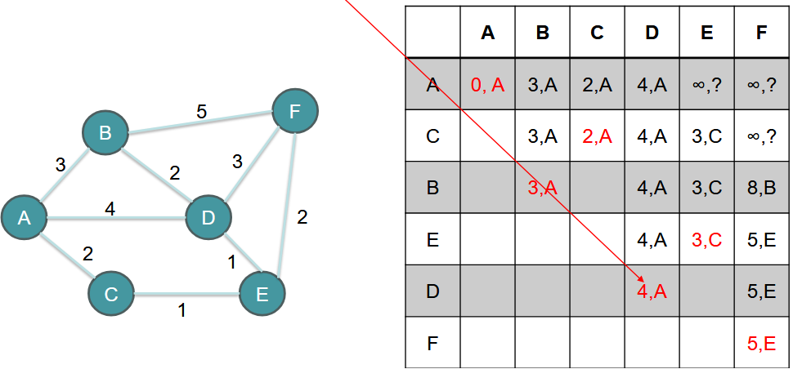
그래프(계속)
다익스트라 알고리즘
정의 : 엣지의 비용(시간,혼잡도,통행료,스트레스) 주어질 때 최단경로 찾는 알고리즘
필요성 : 가중치 고려시 최단경로, np-hard 문제 해결(모든 가능 경로 계산 = 무한, 다익스트라는 greedy 알고리즘을 적용해 가장 최적 경로 계산)
원리와 greedy 알고리즘
Greedy 알고리즘 : 매 순간 가장 이익 되는 방향 결정(not 최적, but, 합리적 근사치)
단계 : 1) 모든 노드에 대해 시작→(해당 노드) = ∞,(부모)=? 단, 자기자신은 0 2) 방문 완료 노드 저장할 집합 3) 최소비용 노드 선택 : 방문X 노드중 시작부터 현재까지 가장 비용 적은 노드 선택 = '탐욕적' 선택 4) 인접 노드 비용 갱신 :(새경로비용)<(기존경로비용)?→업데이트, (부모)=(현재 노드) 5) 모든노드 방문 or 갱신 X 까지 3~4 반복. 6) 최단거리 확정시 목적지 → 부모노드로 역추적, 노드까지의 최단 경로

